Slide 1

ALIMENTOS…
Niñas, Niños y Adolescentes
María victoria rosas - 2026

Slide 2

TITULO PRELIMINAR
CAPíTULO 1
Artículo 1
  Fuentes y aplicación. Los casos que este Código rige deben ser resueltos según las leyes que resulten aplicables, conforme con la Constitución Nacional y los tratados de derechos humanos en los que la República sea parte. A tal efecto, se tendrá en cuenta la finalidad de la norma. Los usos, prácticas y costumbres son vinculantes cuando las leyes o los interesados se refieren a ellos o en situaciones no regladas legalmente, siempre que no sean contrarios a derecho.
Esta foto de Autor desconocido está bajo licencia CC BY-SA-NC

Slide 3


ARTÍCULO 2
Interpretación. La ley debe ser interpretada teniendo en cuenta sus palabras, sus finalidades, las leyes análogas, las disposiciones que surgen de los tratados sobre derechos humanos, los principios y los valores jurídicos, de modo coherente con todo el ordenamiento.
        ARTICULO 3
        Deber de resolver. El juez debe resolver los asuntos que sean sometidos a su jurisdicción mediante una decisión razonablemente fundada.
Esta foto de Autor desconocido está bajo licencia CC BY-NC-ND

Slide 4
TITULO VII. PROCESOS DE FAMILIA
ARTICULO 706.- Principios generales de los procesos de familia. El proceso en materia de familia debe respetar los principios de tutela judicial efectiva, inmediación, buena fe y lealtad procesal, oficiosidad, oralidad y acceso limitado al expediente. a) Las normas que rigen el procedimiento deben ser aplicadas de modo de facilitar el acceso a la justicia, especialmente tratándose de personas vulnerables, y la resolución pacífica de los conflictos. b) Los jueces ante los cuales tramitan estas causas deben ser especializados y contar con apoyo multidisciplinario. c) La decisión que se dicte en un proceso en que están involucrados niños, niñas o adolescentes, debe, debe tener en cuenta el interés superior de esas personas

Slide 5
Los alimentos como DDHH fundamental
• Declaración Universal Derechos Humanos (art. 25): “Toda persona tiene derecho a la alimentación (…) ;
• Convención Americana Derechos Humanos Art. 4: “Derecho a la Vida”
• CIDH: “Niños de la calle” (Villagrán Morales y otros) vs. Guatemala (19/11/1999): “…Comprende, no sólo el derecho de todo ser humano de no ser privado de la vida arbitrariamente, sino también el derecho a que no se le impida el acceso a las condiciones que le garanticen una existencia digna... ”
CDN: Interés Superior del Niño (art. 3) - Participación (art. 12) - Contenido Integral (art. 27) - Universalidad de la obligación (art. 27)

Slide 6

ARTICULO 27 CDN- UNIVERSALIDAD
1. Los Estados Partes reconocen el derecho de todo niño a un nivel de vida adecuado para su desarrollo físico, mental, espiritual, moral y social.
2. A los padres u otras personas encargadas del niño les incumbe la responsabilidad primordial de proporcionar, dentro de sus posibilidades y medios económicos, las condiciones de vida que sean necesarias para el desarrollo del niño.
3. Los Estados Partes, de acuerdo con las condiciones nacionales y con arreglo a sus medios, adoptarán medidas apropiadas para ayudar a los padres y a otras personas responsables por el niño a dar efectividad a este derecho y, en caso necesario, proporcionarán asistencia material y programas de apoyo, particularmente con respecto a la nutrición, el vestuario y la vivienda.
4. Los Estados Partes tomarán todas las medidas apropiadas para asegurar el pago de la pensión alimenticia por parte de los padres u otras personas que tengan la responsabilidad financiera por el niño, tanto si viven en el Estado Parte como si viven en el extranjero. En particular, cuando la persona que tenga la responsabilidad financiera por el niño resida en un Estado diferente de aquel en que resida el niño, los Estados Partes promoverán la adhesión a los convenios internacionales o la concertación de dichos convenios, así como la concertación de cualesquiera otros arreglos apropiados.
Esta foto de Autor desconocido está bajo licencia CC BY-NC-ND

Slide 7
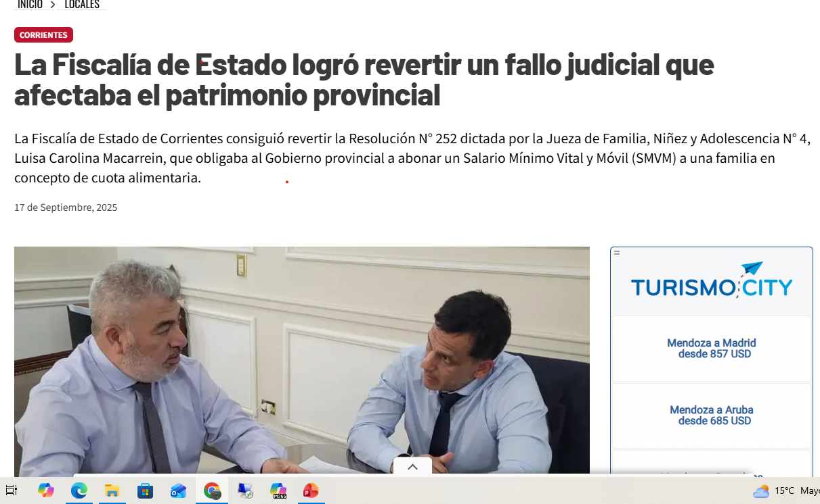
Código Procesal de Familia, Niñez y Adolescencia de la provincia de Corrientes que entró en vigor el 1/03/2022: • Artículo 604. Obligación alimentaria subsidiaria del Estado. Fondo de garantía local. El Estado debe prestar asistencia inmediata a las niñas, niños o adolescentes si el proceso de alimentos se prueba que los progenitores u otras personas obligadas están imposibilitadas de proveer lo necesario para la subsistencia. El juez debe ordenar a los órganos competentes que dentro del término perentorio de veinticuatro (24) horas: a) se arbitren las medidas indispensables para asegurar las presentaciones necesarias para cubrir sus necesidades básicas; b) Se le informe qué medidas se han adoptado. Una ley especial debe regular el funcionamiento del fondo de garantía
Juzgado de Familia, Niñez y Adolescencia N°4 de la Provincia de Corrientes. Expte. N° 551575 "T., E. A. C/ D., J. S/ ALIMENTOS", dictado el 8 de agosto de 2024.
La madre de un niño de 5 años inició una demanda por alimentos. Tras la investigación judicial, se constató de manera fehaciente que ni el progenitor demandado, ni los abuelos, ni otros miembros de la familia extendida contaban con recursos económicos o capacidad financiera para cubrir la manutención
Ante el desamparo total y priorizando el Interés Superior del Niño, la jueza recurrió a una herramienta innovadora de la legislación local: el artículo 604 del Código Procesal de Familia, Niñez y Adolescencia (CPFNA) de Corrientes
ordenó de forma provisoria que el Estado Provincial, a través del Ministerio de Desarrollo Social, deposite mensualmente el 50% de un Salario Mínimo, Vital y Móvil (SMVM) para asegurar la alimentación, salud y educación del niño.
Fiscalía de Estado APELÓ e impugnó formalmente la resolución dictada por la jueza Luisa Carolina Macarrein, logrando revertir el fallo judicial en septiembre de 2025 argumentaron: -riesgo erario público-garantía de asistencia previa-invasión de facultades. CONCILIACIÓN: coordinó con el juzgado de Familia N°4 cambiar el pago directo de dinero por un esquema de asistencia integral y articulada:
El Gobierno provincial ya había demostrado un acompañamiento constante a la familia involucrada mediante la Tarjeta Sapukay, el Programa Integral de Asistencia a la Comunidad en Riesgo, la Tarifa Social de Agua, el Programa Alimentario Provincial y la Garrafa Social, entre otros beneficios

Slide 8








¿Qué actualidad en materia alimentaria?
DERIVADOS DE LA RESPONSABILIDAD PARENTAL
ABUELOS Y DEBER ALIMENTARIO SUBSIDIARIO
PROGENITOR AFÍN

Slide 9

RECLAMO ALIMENTARIO ASCENDIENTES –Art.668
-pueden ser reclamados en el mismo proceso en que se demanda a los progenitores o en proceso diverso;
-además de lo previsto en el título del parentesco, debe acreditarse verosímilmente las dificultades del actor para percibir los alimentos del progenitor obligado
Esta foto de Autor desconocido está bajo licencia CC BY-NC-ND

Slide 10
Posturas Jurisprudenciales.
i) clásica: subsidiariedad estricta, y por lo tanto con responsabilidad alimentaria acotada. La obligación exige probar que se agotaron todos los recursos para percibir la cuota del progenitor. Cámara de Apelaciones de Bariloche confirmó que el reclamo de alimentos contra los abuelos no es una respuesta automática frente al incumplimiento del progenitor. La obligación de los ascendientes es subsidiaria, excepcional y está condicionada a un requisito central: que cuenten con capacidad económica real sin que ello implique afectar su propia subsistencia. Rio Negro - C. M. B. y otro c/ B. N. E. y otro s/ alimentos(Estsible
ii) intermedia: flexibilización procesal y demandabilidad de los abuelos en el mismo proceso. El tribunal entendió que si el progenitor ya fue intimado legalmente y no cumple, el mero incumplimiento o la informalidad laboral del padre son "motivos suficientes" para habilitar el reclamo al abuelo en el mismo expediente, priorizando el Interés Superior del Niñocdo el Interés Superior del Niñ
iii) integral: aplica tanto para el derecho sustancial como para el procesal: pueden ser responsables en forma principal, complementaria, y para atender necesidades ampliadas a las derivadas del parentesco en el mismo trámite donde se demanda al/la obligado/a principal (progenitor/a). Confirmó una cuota a cargo de la abuela paterna equivalente al 10% de sus haberes previsionales. El fallo determinó que ante el conflicto de intereses, prevalece el derecho de la niña, y que la cuota tiene carácter de complementaria para alcanzar el mínimo indispensable Expte.N° 140836-1 - “A.G.L. c/ S.G.M. s/ alimentos” – CÁMARA SEGUNDA DE APELACIONES EN LO CIVIL Y COMERCIAL DE LA PLATA (Buenos Aires) – SALA II – 05/09/2025la Sala II confirmó una cuota a cargo de la abuela paterna equivalente al 10% de sus haberes previsionales. El fallo determinó que ante el conflicto de intereses, prevalece el derecho de la niña, y que la cuota tiene carácter de complementaria para alcanzar el mínimo indispensable"A.G.L. c/ S.G.M. s/ alimentos", la Sala II confirmó una cuota a cargo de la abuela paterna equivalente al 10% de sus haberes previsionales. El fallo determinó que ante el conflicto de intereses, prevalece el derecho de la niña, y que la cuota tiene carácter de complementaria para alcanzar el mínimo indispensable"A.G.L. c/ S.G.M. s/ alimentos", la Sala II confirmó una cuota a cargo de la abuela paterna equivalente al 10% de sus haberes previsionales. El fallo determinó que ante el conflicto de intereses, prevalece el derecho de la niña, y que la cuota tiene carácter de complementaria para alcanzar el mínimo indispensable

Slide 11
1588/18 - COMPULSA C. I. V. C/ B. J. E. P/ ALIMENTOS. Cámara de Apelaciones de Familia-Mendoza -2022.
Frente a las dificultades para percibir la cuota de parte del progenitor no conviviente (su aporte resulta casi insignificante), resulta justo que el abuelo paterno también colabore con un aporte a fin de que su nieta satisfaga integralmente sus necesidades siendo que: 1) la dificultad de percibir alimentos del progenitor en el importe requerido, se encuentra probada con el grado de verosimilitud exigido por el art.668 del CCyC, resultando innecesaria la comprobación fehaciente de la imposibilidad de dicho cobro; 2) si el progenitor está en condiciones económicas de asumir la obligación alimentaria en la extensión fijada, el principio de solidaridad familiar que sirve de sustento valorativo a la concurrencia de obligados, les permitirá acordar entre ellos lo necesario a fin de afrontar su cumplimiento sin poner en riesgo el derecho esencial de la adolescente de percibir efectivamente la cuota alimentaria que ha sido establecida (arts. 3.1; 4; 27.4. y cc. CDN; arts.3, 8 y cc. ley 26.061, arts. 658, 659, 668, 706 inc. c) y cc. del CCyC).
D. D. C. c/ T. L. D. T. J. A. y R. M. del C. s/ alimentos - 19/09/2025. Juzgado de Familia de Paraná
no se ha acreditado en autos ingreso alguno y/o una situación patrimonial por parte del progenitor que permita efectivizar el reclamo alimentario y/o generar una consecuencia concreta ante su previsible incumplimiento, pero lo dicho no obsta la fijación de una cuota alimentaria a su cargo, la que considero debe ser la peticionada por la parte, esto es el 100% de la Canasta de Crianza para el grupo correspondiente a la edad de la niña C.según las publicaciones mensuales del INDEC. Frente a esta imposibilidad fáctica de cumplimiento por parte del progenitor, se habilita legítimamente la extensión de la obligación alimentaria a los abuelos paternos en carácter subsidiario, conforme lo dispuesto por el artículo 668 del Código Civil y Comercial. Esta norma no exige una imposibilidad absoluta, sino que basta con la verificación en los hechos de que el obligado principal no cumple, manteniéndose viva su obligación. Tal situación justifica una interpretación más amplia respecto de los requisitos exigibles, en función de la existencia de dificultades, insuficiencia o imposibilidad por parte de los progenitores para satisfacer las necesidades alimentarias de sus hijos (cfr. Kemelmajer de Carlucci, Aída; Herrera, Marisa; Lloveras, Nora, Tratado de Derecho de Familia, Rubinzal Culzoni, 2014, págs. 289/290). En otras palabras, la subsidiariedad no debe ser entendida como una cláusula de exclusión, sino como u n principio de solidaridad familiar intergeneracional que asegura el cumplimiento del derecho alimentario.

Slide 12

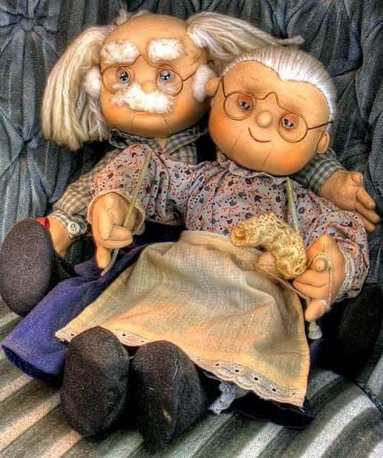

El deber prestacional de los abuelos puede ser demandado y reconocido de manera:
además de lo previsto en el título del parentesco, debe acreditarse verosímilmente las dificultades del actor para percibir los alimentos del progenitor obligado
principal
subsidiaria
complementaria

Slide 13

ALIMENTOS ….OTROS PARIENTES
Aa
Esta foto de Autor desconocido está bajo licencia CC BY-SA-NC

Slide 14
Artículo 537: Los parientes se deben alimentos en el siguiente orden: a)Los ascendientes y descendientes. Entre ellos, están obligados preferentemente los más próximos en grado, b) los hermanos colaterales y unilaterales. En cualquiera de los supuestos, los alimentos debidos por los que están en mejores condiciones para proporcionárselos. Si dos o más de ellos están en condiciones de hacerlos, están obligados por partes iguales, pero el juez puede fijar cuotas diferentes, según la cuantía de los bienes y cargas familiares de cada obligado.
Art. 538: Parientes por afinidad. Entre los parientes por afinidad únicamente se deben alimentos los que están vinculados enlista recta en primer grado.
;

Slide 15
JUZADO D E PRIMERA
I N S T A N C I A E N LO CIVIL DE
La Sra. B y el Sr. X. tienen dos hijxs NNA en común. La Sra. B. inicia demanda contra el Sr. X . por alimentos a favor de lxs niñxs.
•
El S r. X incumple
la cuota alimentaria
fijada. Se encuentra en
un grave
estado de salud con dos dedos del pie
amputados por la diabetes crónica que padece, actualmente internado y desempleado.
P E R S O N A S Y
FAMILIA 3ERA. NOM., SALTA ,
“B. c/Y. por alimentos”, 2/7/2020
La Sra. B. también se encuentra enferma, acompaña certificado médico y ecografía mamaria.
La Sra. B. demanda el pago de los alimentos al Sr. Y., tío paterno de lxs niños (hermanx del Sr. X.). Lxs niñxs no tienen abuelos paternos ni hermanos mayores de edad.
Y. afirma que se encuentra sustentando económicamente al Sr. X. y que tiene otro hermano que se encuentra en mejor situación económica que él para afrontar la obligación alimentaria, desconociendo su domicilio real.
El Sr.

Slide 16
SOLIDARIDAD FAMILIAR
“La obligación alimentaria entre parientes tiene su fundamento en la solidaridad familiar que debe existir entre quienes se encuentran relacionados por vínculos de parentesco. Dicha solidaridad implica el reconocimiento de la realidad del otro y la consideración de sus problemas como no ajenos, sino susceptibles de resolución con intervención de los poderes públicos y de los demás”.
“El fundamento de la prestación alimentaria, en el marco de las relaciones de familia, debe buscarse en términos de solidaridad humana, y más precisamente, en la necesidad de que todos quienes estén ligados por lazos de sangre concurran a hacer posible el bien personal de los integrantes de la comunidad familiar. El amparo de tal necesidad elemental, que hace a la dignidad humana, da lugar a un personalísimo derecho a reclamar y un deber de cumplir que la ley ha formulado positivamente”.
“Analizando las actuaciones, (…) deviene imperioso ser satisfecha por el demandado en autos, Sr. Y., tío paterno, aplicando el principio de solidaridad ante las contingencias como regla en la obligación alimentaria derivada del parentesco, y atendiendo a los imperativos de raigambre constitucional, nacional e internacional establecidos en la Ley
26.061 y Convención sobre los Derechos del Niño”.

Slide 17
SUBSIDIARIEDAD DE LA OBLIGACIÓN ALIMENTARIA
“La prestación es tendiente a asegurar la subsistencia del pariente necesitado, de naturaleza asistencial, con mirada en la garantía de tutela judicial efectiva del derecho alimentario. En una interpretación amplia del principio de subsidiariedad, el deber nace para el pariente mas lejano cuando no existe pariente, en grado preferente, en condiciones de satisfacerla. Por lo dicho, en el caso, se interpreta la enumeración que realiza el código como enunciativa, no excluyente. Frente al principio de interés superior del niño, que coloca al vulnerable en el beneficio de supremacía, prevalencia, preeminencia, privilegio, que no puede soslayarse por el juzgado, de optar por la alternativa de interpretación más favorable a sus derechos. La solución que se adopta responde mejor a la naturaleza del derecho en juego, siendo que lo que aquí se resuelve hoy es de naturaleza cautelar, provisoria y frente a la realidad de falta de acreditación por el demandado, de los argumentos esgrimidos en su defensa en audiencia mantenida en el Juzgado. Todo obligado subsidiario siempre puede esgrimir la existencia de otros obligados preferentes, yaciendo sobre si mismo, la carga de la prueba”.
“El principio de universalidad asistencial para los niños derivada de la Convención, implica que todos los integrantes de la familia se encuentran comprometidos con la prestación asistencial. Desde una perspectiva amplia no son los progenitores los únicos contribuyentes sino que todos los integrantes de la familia deben realizar sus aportes, como ocurre en la realidad de las familias”.

Slide 18
1. FIJAR en concepto de Cuota Alimentaria Provisoria que el Sr. Y. deberá abonar a favor de sus sobrinos, el 15% de las
remuneraciones que percibe como empleado en relación de dependencia, con la sola exclusión de los descuentos obligatorios de ley, haciéndose extensiva la retención dispuesta sobre el SAC .
RESUELVE
2. HACER SABER que en caso de que el progenitor de los niños, Sr. X., cumpla con la cuota alimentaria fijada, la cuota ordenada en la presente quedará sin
efecto, debiéndose cursar la debida comunicación.

Slide 19

Expte. N° 7493/F – “F. D. P. C/ M. F. A. S/ alimentos (expte. electrónico)" - CÁMARA DE APELACIONES EN LO CIVIL Y COMERCIAL DE GUALEGUAYCHÚ (ENTRE RÍOS)- SALA PRIMERA – 26/05/2022
Con fecha 05/09/2014 el progenitor y la abuela paterna del menor reclamante, fueron condenados a pagar una cuota alimentaria mensual, disponiéndose retención directa de los haberes jubilatorios de la adulta mayor. Ante el fallecimiento de ésta, el progenitor incumplió con su obligación alimentaria. En el año 2020, la madre del niño inició demanda contra el tío paterno, y al proveer la misma, el juez de grado oficiosamente extendió el reclamo al progenitor. El cuidado era ejercido por la progenitora, y la abuela materna era quien les brindaba vivienda y recursos complementarios. No había otros abuelos ni hermanos. Con fecha 06/10/2021 el juez de grado fijó una nueva cuota alimentaria a cargo del progenitor del menor, en la suma de $10.0004 , desestimando la acción contra el tío paterno alegando que la obligación de prestar alimentos entre parientes, prevista en el art. 537 CCCN no lo alcanzaba. La parte actora apeló y con fecha 26/05/2022, luego de un profundo e interesante análisis, la Alzada revocó el punto iii de la sentencia atacada, estableciendo la procedencia del reclamo hacia el tío paterno en el caso concreto.
Esta foto de Autor desconocido está bajo licencia CC BY-SA-NC

Slide 20
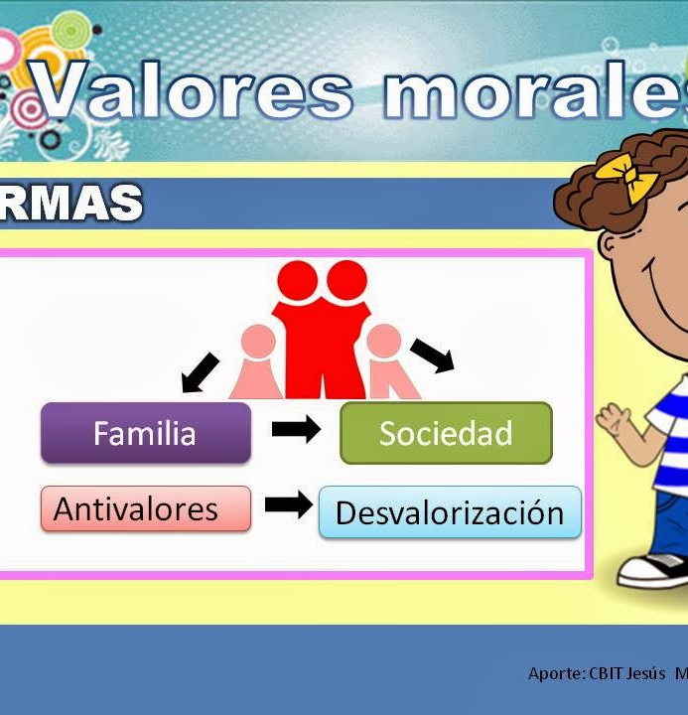
Fundamentos de la postura adoptada
El bloque de constitucionalidad: Está integrado por Tratados de derechos humanos, que adquirieron jerarquía constitucional a partir de la reforma de 1994 (art. 75 inc. 22), que junto con la CN son ley suprema de la nación (art. 31 CN. Se destacan las siguientes declaraciones, pactos, convenciones: a) CDN- (art. 6, 18, 27 41), b) Declaración Universal de los derechos Humanos (art. 25), c) Pacto Internacional de los Derechos Económicos, Sociales y Culturales. (Art. 11), d) Convención Americana sobre los Derechos Humanos. (Art 17, Art. 19).
Leyes especiales: Con fecha 28/09/2005, se sancionó en nuestro país la ley nº 26061 la cual tiene por objeto la protección integral de los derechos de las niñas, niños y adolescentes que se encuentren en el territorio de la República Argentina (art. 1), y estableció la obligatoriedad de aplicación de la CDN en todo acto, decisión o medida administrativa, judicial o de cualquier naturaleza que se adopte respecto de las personas hasta los dieciocho años de edad (art. 2), definiendo el principio de interés superior del niño como la máxima satisfacción, integral y simultánea de los derechos y garantías (art. 3). Es relevante el art. 7 que establece que “La familia es responsable en forma prioritaria de asegurar a NNA el disfrute pleno y el efectivo ejercicio de sus derechos y garantías. (…); también el art. 29 “Los Organismos del Estado deberán adoptar todas las medidas administrativas, legislativas, judiciales y de otra índole, para garantizar el efectivo cumplimiento de los derechos y garantías reconocidos en esta ley (principio de efectividad)”.
Principios generales del derecho de familia. La solidaridad familiar El art. 2 del CCCN enuncia que la ley debe ser interpretada teniendo en cuenta (…) los principios, (…) de modo coherente con todo el ordenamiento jurídico.
Esta foto de Autor desconocido está bajo licencia CC BY-SA-NC
El El bloque de constitucionalidad: Está integrado por Tratados de derechos humanos, que adquirieron jerarquía constitucional a partir de la reforma de 1994 (art. 75 inc. 22), que junto con la CN son ley suprema de la nación (art. 31 CN. Se destacan las siguientes declaraciones, pactos, convenciones: a) CDN- (art. 6, 18, 27 41), b) Declaración Universal de los derechos Humanos (art. 25), c) Pacto Internacional de los Derechos Económicos, Sociales y Culturales. (Art. 11), d) Convención Americana sobre los Derechos Humanos. (Art 17, Art. 19)que de constitucionalidad: Está integrado por Tratados de derechos humanos, que adquirieron jerarquía constitucional a partir de la reforma de 1994 (art. 75 inc. 22), que junto con la CN son ley suprema de la nación (art. 31 CN. Se destacan las siguientes declaraciones, pactos, convenciones: a) CDN- (art. 6, 18, 27 41), b) Declaración Universal de los derechos Humanos (art. 25), c) Pacto Internacional de los Derechos Económicos, Sociales y Culturales. (Art. 11), d) Convención Americana sobre los Derechos Humanos. (Art 17, Art. 19)El bloque de constitucionalidad: Está integrado por Tratados de derechos humanos, que adquirieron jerarquía constitucional a partir de la reforma de 1994 (art. 75 inc. 22), que junto con la CN son ley suprema de la nación (art. 31 CN. Se destacan las siguientes declaraciones, pactos, convenciones: a) CDN- (art. 6, 18, 27 41), b) Declaración Universal de los derechos Humanos (art. 25), c) Pacto)

Slide 21
POSTURAS 537:
Interpretación literal, rígida, formalista. Es la que efectuó el juez de primera instancia sosteniendo que el art. 537 CCCN no contempla el supuesto planteado.
Carácter enunciativo: Ciertamente el art. 537 del Cód. Civ. y Comercial no incluye de modo expreso a tíos y sobrinos en la enumeración de los parientes que se deben asistencia recíproca, pero su descripción no es taxativa, sino enunciativa y debe interpretarse teniendo en cuenta los principios de solidaridad familiar y el interés superior del niño. Con ese enfoque es posible asignar salvaguardas al alimentado a partir de su entorno familiar, teniendo en cuenta que la ampliación de la gama de legitimados pasivos que deben solidarizarse con el menor de edad desprotegido por la contumacia del progenitor, tiene fundamento supralegal — arts. 1 y 2 Cód. Civ. y Comercial. Ello es así porque la solidaridad familiar es un principio general del derecho de las familias que junto al interés superior del niño otorgan fundamento suficiente para que el tío, como integrante de la familia, responda por los alimentos de su sobrino menor de edad, siendo además que ese vínculo es el eslabón más cercano —desde el prisma de la subsidiariedad— en el sistema familiar dado, donde no hay lugar para una interpretación literal ni formalista, si lo que está en juego es no solo su pleno desarrollo, sino incluso su digna subsistencia.
Inconstitucionalidad por omisión del art. 537 CCCN. Esta interpretación –voto minoritario- en el fallo analizado, a través de la cual también concluyó que resultaba procedente el reclamo de alimentos al tío paterno. Así dijo “El art. 537 del Cód. Civ. y Comercial, por cuanto no contempla la posibilidad de que un menor pueda reclamar alimentos a quienes conforman lo que se conoce como la “familia ampliada” es inconstitucional, ya que limita de modo injustificado el ejercicio de un derecho que los tratados y convenciones internacionales contemplan; y esta circunstancia no la entiendo pasible de ser salvada mediante la interpretación del concepto de solidaridad familiar (…) Es una inconstitucionalidad por omisión (…) que deriva del control genérico de constitucionalidad (…) y aprecio de obligado dictado debido a que su existencia puede generar responsabilidad internacional”

Slide 22

Expte.: (JVAFA1 EXD 50213/2024) "R. A. R. C/ L. Y. Y. P. Y L. J. A. S/ ALIMENTOS CONTRA PARIENTES. Juzgado de Familia, Niñez y Adolescencia Villa Langostura, Neuquén
Se inicio en fecha 26/04/2024 por parte de la Sra. R a fin de solicitar la fijación de una cuota alimentaria a cargos de los tíos paternos L y J, de las hijas que tienen en común con el Sr. Y, de 9 y 12 años de edad, solicita como monto el 70% del índice crianza vigente para la edad de las niñas.
L- Una de las tías platea dos excepciones previas: -litispendencia (en el expediente contra el progenitor no hay sentencia definitiva y – falta de legitimación pasiva ya que no está habilitada por Ley para ocupar ese lugar, agrega “ existe un orden prioritario para el reclamo de alimentos y la acción deberá dirigirse contra quienes se encuentren en primer orden. El otro tío se adhiere a la contestación. La actora solicita se rechacen las excepciones teniendo en cuenta el principio de solidaridad familiar y la situación transversal del grupo familiar. Agrega los demandados son sujetos diferentes, y la cuota solicitada es complementaria o suplementaria una obligación fijada por Ley. Ministerio Público adhiere a la actora.
No se aceptan las excepciones. La actora solicita como alimentos provisorios el 40% del índice crianza, por parte iguales a cargo de los tíos. Se presenta uno de los tíos solicitando se rechace por que hay sentencia firme en contra del progenitor.L
Se
sn orden prioritario para el reclamo de alimentos y la acción deberá dirigirse contra quienes se encuentran en el primer orden y solo a falta o imposibilidad de ellos podrá demandarse a los de segundo orden
Esta foto de Autor desconocido está bajo licencia CC BY-NC-ND

Slide 23
En fecha 05/12/2024 se dicta resolución haciendo lugar al pedido de fijación de alimentos provisorios interpuesto por la actora y fijando una cuota alimentaria mensual que Y. P. L. Y. DNI …….. y J. A. L., DNI ………… deberán abonar a la Sra. A. R. R. DNI N° …… a favor de sus hijas A. L. L. DNI N° …….. y G. L. DNI N° ……….. en la suma equivalente al 25% del rubro cuidado de la Canasta de Crianza para la franja etaria de 6 a 12 años, en cabeza de cada uno de los codemandados, conforme las pautas brindadas en los fundamentos de la decisión.
y G. L. DNI N° ……Crianza para la franja etaria de 6 a 12 años, en cabeza de cada uno de los codemandados, conforme las pautas brindadas en los fundamentos de la decisión

Slide 24

APELACIÓN:
lLa actora expresa: “la cuota provisoria se trata de un monto mínimo, no siendo significativa para el recurrente. En relación a los restantes agravios manifiesta que existe en la actualidad jurisprudencia y tratados internacionales vigentes que obligan a la aquo a priorizar a las infancias siendo un derecho prioritario que tutelar..” Ministerio Pupilar debe confirmarse la cuota alimentaria provisoria ---------------- SE CONFIRMA!
se sustancia la prueba.
Esta foto de Autor desconocido está bajo licencia CC BY-SA-NC

Slide 25

SENTENCIA
IHacer lugar a la demanda interpuesta por la actora y fijar una cuota alimentaria mensual que la Sra. Y. P. L. Y., DNI ……, y Sr. J. A. L., DNI …………, deberán abonar conjuntamente y en partes iguales a la Sra. A. R. R., DNI …………., y favor de las niñas G. L. Y. y A. L. Y., en la suma equivalente al setenta por ciento (70%) de la canasta de crianza el INDEC para la franja etaria de 6 a 12 años, la que en dicho porcentaje asciende a la fecha a la suma de pesos ………….($..............)que fija

Slide 26
FUNDAMENTOS
CONVENCIONAL: desde una perspectiva Constitucional/Convencional (Arts. 1,2 y 3 del Código Civil y Comercial), cabe destacar que el Preámbulo de la Convención sobre los Derechos del Niño entiende a la responsabilidad parental como un instituto previsto para la formación integral, protección y preparación del niño para “el pleno y armonioso desarrollo de su personalidad” y para “estar plenamente preparado para una vida independiente en sociedad”. Incluye las funciones nutricias (alimento, sostén y vivienda) sino también las normativas tendientes a la educación, diferenciación y socialización. (arts. 3, 4, 12 y 27). También resulta aplicable al caso la CEDAW y la Convención Belem Do Para por estar directamente involucrados derechos fundamentales de la Sra. R. y sus hijas como integrantes de otro colectivo vulnerable por su género mujer.
SOLIDARIDAD FAMILIA COMO PRINCIPIO ESTRUCTURAL DEL ORDENAMIENTO JURÍDICO: El deber alimentario entre parientes constituye una manifestación concreta del principio de solidaridad familiar que estructura el régimen jurídico de las relaciones familiares en el Código Civil y Comercial de la Nación. La fuente es la Ley “art. 537” y debe ser interpretado conforme el art. 1 y 2 del CCC. Conforme la doctrina y jurisprudencia vigente, en situaciones excepcionales, el Juez debe considerar el principio de solidaridad familia y el interés superior del niño, que prevalece sobre las interpretaciones estrictas. ¿Qué significa solidaridad familiar? “el reconocimiento de la realidad del otro y la consideración de sus problemas como no ajenos, sino susceptibles de resolución con intervención de los poderes públicos y de los demás” Aída Kemelmajer de Carlucci. Mariel F. Molina de Juan “Alimentos”, Tomo I, Rubinzal Culzoni Editores, 2014, págs. 397/398.
Se torna operativo el principio de tutela judicial efectiva que rigen en la materia (art. 706 del CCC) que exigen dejar de lado criterios rigurosos acerca del cumplimiento de los recaudos procesales en pos de garantizar la satisfacción de los derechos constitucionales correspondientes a personas en condición de vulnerabilidad y velando por respeto al interés superior.
1

Slide 27

Siguen..
Orden legal, carga probatoria y ausencia de acreditación de parientes en mejor grado o condición:
En la plataforma fáctica el progenitor obligado principal ha sido renuente, el cuidado lo ejerce la progenitora afectando sus escasos ingresos, y los demandados no han acreditado que existen otros parientes en mejores condiciones de proporcionar asistencia. No sustancian la prueba ofrecida al momento de la audiencia, mostrando una actitud pasiva y desentendida en el proceso. “art. 546 del CCC carga de las pruebas”
Si los demandados alegaban la existencia de otro pariente en grado preferente y en mejores condiciones económicas, incumbía a ellos individualizarlo y acreditar tanto su vínculo jurídico como su efectiva capacidad contributiva.No basta con la mera invocación abstracta de la existencia de abuelos u otros colaterales; es necesaria una demostración concreta que permita desplazar la obligación en los términos del orden legal previsto. Exigir que la actora accione sucesivamente contra cada integrante del elenco familiar, aun cuando no se haya acreditado que éstos se encuentren en condiciones económicas superiores, implicaría imponer una carga procesal excesiva y dilatoria, incompatible con el carácter urgente y asistencial del derecho de alimentos.
Esta foto de Autor desconocido está bajo licencia CC BY-SA

Slide 28
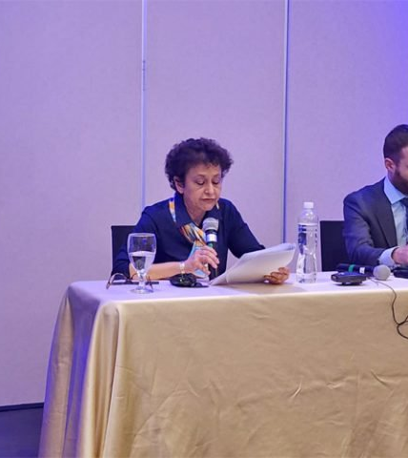
Y concluye...
Novedad de la decisión y reafirmación del paradigma de corresponsabilidad familiar:
La presente decisión reviste carácter innovador en la práctica judicial, en tanto son aún escasos los precedentes que hacen efectiva, de manera concreta, la obligación alimentaria de los tíos prevista por el Código Civil y Comercial. Sin embargo, su eventual novedad estadística no implica excepcionalidad jurídica.
Novedad de la decisión y reafirmación del paradigma de corresponsabilidad familiar:
La presente decisión reviste carácter innovador en la práctica judicial, son aún escasos los precedentes que hacen efectiva, de manera concreta, la obligación alimentaria de los tíos prevista por el Código Civil y Comercial. Sin embargo, su eventual novedad estadística no implica excepcionalidad jurídica.
Esta foto de Autor desconocido está bajo licencia CC BY-NC

Slide 29
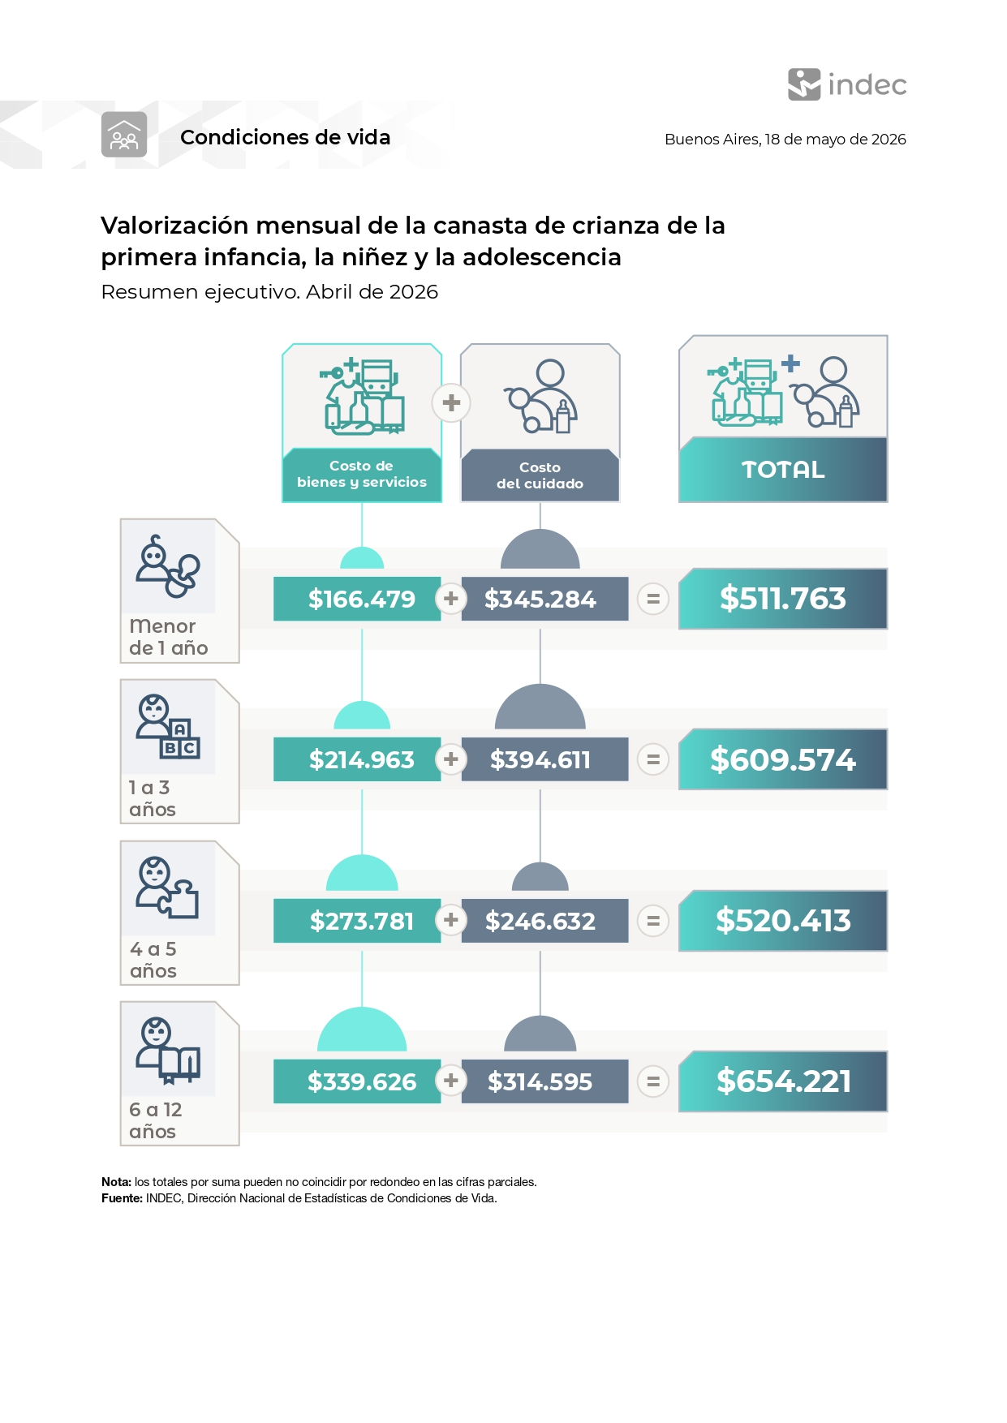
INDICE CRIANZA
La canasta de crianza incluye dos componentes: el costo mensual para adquirir los bienes y servicios para el desarrollo de infantes, niñas, niños y adolescentes, y el costo del cuidado que surge a partir de la valorización del tiempo requerido para dicha actividad; sirviendo de parámetro de referencia para abordar la cobertura de las necesidades mínimas para un nivel de vida adecuado (arts. 659 y 660 del CCyC, art. 27 CDN). "La Canasta de Crianza impulsada por la Dirección Nacional de Economía, Igualdad y Género, de la Secretaría de Política Económica del Ministerio de Economía de la Nación y medida por el INDEC, publicada de manera mensual desde julio de 2023, es una herramienta que permite construir un valor de referencia respecto al costo de bienes y servicios esenciales y de cuidado de NNA. La fijación por parte del Estado de un piso mínimo busca otorgar eficacia al pago de los alimentos derivados de la responsabilidad parental de manera rápida, a la luz de la protección del derecho humano a una vida digna y a un nivel de vida adecuado, y en conexión con el principio de tutela judicial efectiva en un tiempo razonable que permita atender la apremiante necesidad económica que conlleva la crianza" (Cartabia Groba, Sabrina; Herrera, Marisa "Reavivando el necesario debate sobre el incumplimiento alimentario. Los usos de la Canasta de Crianza de la Primera Infancia, la Niñez y la Adolescencia como punto de inflexión", cita digital: TR L.L. AR/DOC/2123/2023; publicado en L. L. el 4/9/2023). Esos valores parametrizan los costos de crianza, los que deben ser ponderados a efectos de estimar la cuota de alimentos con perspectiva de infancia y dimensionando el interés superior del niño en el caso concreto (art. 75 inc. 22 Constitución Nacional, (arts. 3, 6 inc. 2, 18, 27.1 de la CDN, Opinión Consultiva OC 17/02 arts. 1, 2 y 3 CCyC).
Expte.: 05/10/2023 D. G. A. vs. V. J. M. O. s. Alimentos • Origen: CCC, Necochea, Buenos Aires • Editorial: Rubinzal Culzoni ~ Cita online: RC J 4285/23

Slide 30
C., G. S. vs. R., J. I. s. Alimentos /// Suprema Corte de Justicia, San Salvador de Jujuy, Jujuy, 21/04/2026; RC J 2975/26
Sentencia de Primera Instancia: regula cuota alimentaria 20% de los haberes.
El alimentante APELA, afirmó que según el informe del Banco Macro adjuntado en el expediente principal en fecha 10/9/24, la última cuota alimentaria percibida fue de $595.871,14 y que en junio del corriente año la canasta de crianza ascendió a la suma de$515.984 para las edades de 6 a 12 años, “entonces la cuota alimentaria se encuentra por encima” del índice crianza. Agregó que en los autos no se encuentran acreditados gastos que justifiquen una cuota alimentaria que se aparte de las que -según doctrina y práctica habitual- se establecen en los procesos de los juzgados de familia.
Así teniendo en cuenta tanto los argumentos esbozados y la prudencia que amerita la cuestión alimentaria, hizo lugar parcialmente al recurso de apelación interpuesto, fijando la cuota alimentaria definitiva a cargo de J. I. R. a favor de su hijo C. N. R. en un 15% (quince por ciento) de las sumas que por todo concepto, excepto viáticos, percibe como empleado dependiente de la empresa Cerro Vanguardia S.A. previas deducciones de ley, mas SAC y las asignaciones familiares que le pudieran corresponder. RECURSO DE INCONSTITUCIONALIDAD EN LA CORTE

Slide 31

Agravios: no se analizaron las pruebas y constancias del expediente, en especial el informe socio ambiental efectuado por la Licenciada en trabajo social, del cual surge que la actora, a diferencia del demandado, además de tener a su cargo a C. R. tiene otro hijo menor de edad que posee una discapacidad, motivo por el cual no puede salir a trabajar ya que su problema de salud demanda que esté presente. Informe que también resalta que la actora posee una situación económica inestable, con ingresos que alcanzan a cubrir únicamente necesidades básicas del hogar.
Manifiesta que la sentencia impugnada incurre en errónea aplicación del derecho al reducir la cuota sin analizar concretamente las necesidades reales del niño C. R.“Esta aplicación errónea también se observa cuando la Cámara aplica como límite el SMVM y la
Canasta de Crianza, parámetros que no son vinculantes ni determinantes, sino meramente orientativos. “La ley no fija porcentajes ni topes, sino que ordena ponderar proporcionalidad entre las posibilidades del alimentante y las necesidades del hijo”.
Esta foto de Autor desconocido está bajo licencia CC BY-NC-ND

Slide 32

QUE SE RESUEVE la CORTE ???

Slide 33
1º) Hacer lugar al recurso de inconstitucionalidad interpuesto por la Dra. Paz, en representación de G. S. C., quien actúa en representación de su hijo menor de edad C. N. R., en contra de la sentencia del 9 de junio de 2025 de la Sala III vocalía 6 de la Cámara de Apelaciones y en tal sentido confirmar el decisorio de la Vocalía Nº 5 del Tribunal de Familia de fecha 20 de marzo de 2025 y su aclaratoria.
FUNDAMENTOS:
1) La sentencia en crisis perpetúa la idea de que el cuidado es "gratis" para las mujeres. “La reducción arbitraria en la que incurrió la cámara configura violencia económica pues implicaun menoscabo en los recursos económicos no solo del menor sino también de la propia actora (Art. 5 inc. 4 Ley 26.485 y Art. 1, 4 de la Convención Belém Do Pará)”.
2) Al respecto debo señalar que -como es sabido- el Índice de Crianza constituye una herramienta técnica orientativa que estima el costo mínimo de bienes, servicios y tareas de cuidado necesarios para la crianza. Dicho índice representa un parámetro mínimo de referencia y no un límite máximo, por lo que la cuota alimentaria puede superar sus valores cuando la capacidad económica del alimentante lo permita, como en el caso bajo análisis y el interés superior del niño se priorice. El porcentaje fijado por el juez de grado resulta compatible con dichos parámetros mínimos y con el nivel socioeconómico acreditado en autos.
La obligación alimentaria no puede determinarse por comparación con promedios abstractos ni por referencias estadísticas implícitas, sino mediante una evaluación circunstanciada de la situación particular del niño, su contexto familiar, su nivel de vida y sus necesidades presentes y hasta futuras. La decisión se sustentó en una apreciación numérica abstracta basada en el ingreso del alimentante, rescindiendo del análisis integral de la causa.
3) la reducción dispuesta importa una medida regresiva en materia alimentaria sin acreditación de cambios sustanciales en las condiciones económicas de las partes ni en las necesidades del niño, en abierta tensión con el principio de interés superior y con el derecho a un nivel de vida adecuado consagrado por la Convención sobre los Derechos del Niño. La obligación alimentaria posee naturaleza dinámica y progresiva, por lo que cualquier disminución debe encontrarse sólidamente fundada en elementos objetivos y verificables, extremos que no se verifican en el caso.

Slide 34

LLEGAMOS …….??

